Slide 1
Spor og sportegn
Finn spor etter dyr eller fugler
Illustrasjoner er stort sett hentet fra
Aronson, Å. og Eriksson, P., Dyrespor og kunsten og spore. Cappelen forlag.
Notes:
Fortelle elevene om forskjellen på et spor og andre sportegn som kan finnes etter dyr eller fugler.
Spor – sporavsetting
Sportegn – spor av aktivitet som beiting, vinger, bæsj, byttedyr etc.
Det er lagt opp til at elevene skal ut å se etter spor og sportegn etter presentasjonen.
Illustrasjoner er stort sett hentet fra Aronson, Å. og Eriksson, P., Dyrespor og kunsten og spore. Cappelen forlag.

Slide 2
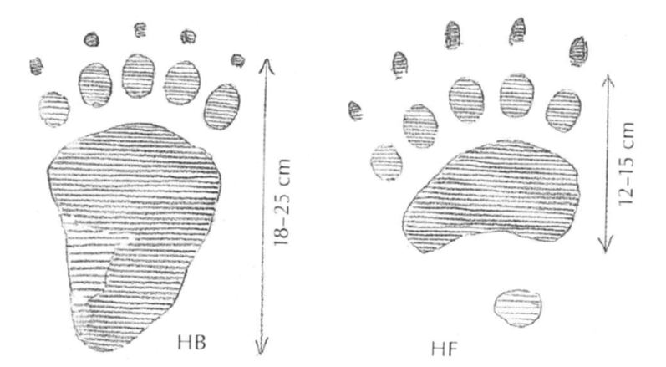
Hvordan måler vi spor?
Måling av lengden på sporet
Måling av bredden på sporet
Sporene måles fra fremste synlige tå (uten klør) til bakerste synlige.
Når vi måler sporet, vil det være avhengig av underlaget for hvor godt disse avgrensingene vises.
Det er få spor som måles i bredden. Dette fordi potene og klauvene kan sprike (gli ut), avhengig av underlaget. Men hos bjørn kan vi måle bredden på den store tredeputa på framfoten.
Av og til kan det være vanskelig å se nøyaktig hvor et spor begynner eller avslutter, da er det viktig å ”lese” resten av sporavtrykket for å finne sannsynlig avgrensing.
Dersom den bakerste tredeputa vises (den lille runde), kan også lengden måles
Notes:
Hvordan måler vi spor? Det er mange måter å måle spor på.
Forkortelsene som blir brukt i presentasjonen er som følgende:
HB: Høyre bakfot
HF: Høyre framfot
VB: Venstre bakfot
VF: Venstre framfot
Over ser dere hvordan vi måler bjørnespor. Klørne er ikke med når vi måler sporenes lengde. Det er fordi de kan variere med henblikk på klolengde. Tenk på lengden på naglene til oss mennesker. Er de like lange på alle fingre? Og til enhver tid?
Framfoten til bjørnen er litt som hånda til oss mennesker. Likevel er det ikke alltid at vi ser den lille rundingen nederst. Derfor måler vi bredden på framfoten til bjørnen. Elevene kan prøve å måle bredden på egen håndavtrykk.

Slide 3
Slik måler vi skrittlengde
Fra der foten setter spor til neste gang den samme foten setter nytt spor.
Dersom vi måler i fremkant på sporet må det også gjøres på samme punkt på det andre sporet.
Det kan bli lange avstander. Hos ulv kan skrittlengden komme opp i 2 meter.
Skrittlengden kan også brukes som et mål på hvor raskt dyret har beveget seg.
Notes:
Skrittlengde og steglengde er to viktige begreper her.
Et skritt er fra der foten setter spor til neste gang den samme foten setter nytt spor.
Dersom vi måler i fremkant på sporet må det også gjøres på samme punkt på det andre sporet.
Steglengden er avstanden mellom hver fot; avstanden mellom hvert sporavtrykk, mellom ulike bein.
Når vi sporer dyr, er det også viktig å se på sporløypa. Dette er hvordan et dyret har beveget seg. Av og til er det så vanskelig å skille dyr på sporstørrelse og utseende, at det er atferden til dyret som er viktigst.
For å være sikker på hvilken art som har gått i et område, er det summen av opplysningene hentet inn fra sporstørrelse, skrittlengde og sporløype som sammen danner grunnlag for en konklusjon. Tenk bare på forskjellen på en stor hund og ulv. Det er kanskje ikke så vanskelig på vinteren der alle sporene vises. Men tenk deg ett sporavtrykk på sommeren… Det er ikke enkelt.

Slide 4
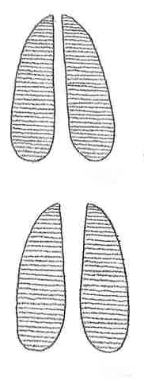
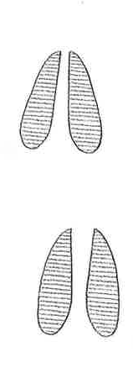
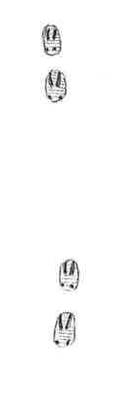
Klauvdyr
Hjortevilt
Elg
Rådyr
12-16 cm.
4 – 5,5 cm.
Notes:
Klauvdyrene kjenner de fleste fra før.
Spør elevene om de vet om noen andre dyr enn de som er trukket frem her som har klauver. Her bør dyr som sau, geit, ku, gris og hjort komme frem.
Hva har hesten? Elevene bør selv resonnere eller komme med forslaget på hov.
Størrelse på klauver:
La elevene bruke linjal eller meterstokk til å se i cm hvor store de klauvene som er avbildet egentlig er.
Elevene kan evt. tegne klauvene i riktig målestokk.

Slide 5
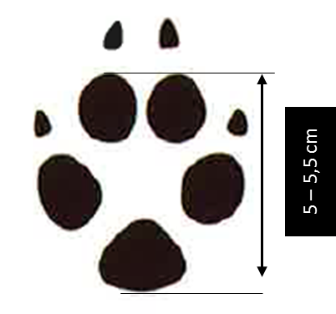
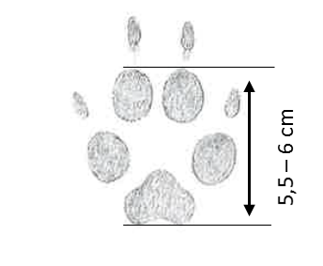
Hundedyr
Ulv
Rødrev
Fjellrev
9 – 10 cm
5 – 6 cm
Bakfot
Bakfot
Bakfot
10 – 12 cm
5,5 – 7 cm
Forfot
Notes:
Hundedyr er en gruppe som alle elever kan forholde seg til.
Størrelse på sporavtrykk:
La elevene bruke linjal eller meterstokk til å se i cm hvor store sporavtrykkene som er avbildet, egentlig er.
Viktig å la elevene telle antall tredeputer eller klør.
Sporene er symmetriske. Det er også slik at framfoten er større enn bakfoten.
Her er det viktig å la elevene prøve å se forskjell på rødrevens og fjellrevens spor.
Elever som har hund hjemme kan med fordel undersøke og kanskje ta bilde av potene, gjerne med målestokk.

Slide 6
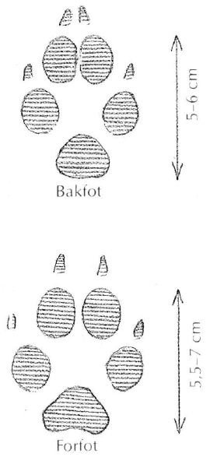
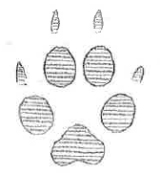
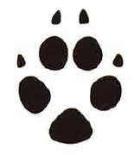
Hundedyr – hvem er hvor?
1)
2)
3)
4)
5)
Notes:
Hvilket spor tilhører hvilket dyr? Hvilket sporavtrykk er framfot og hvilket er bakfot?
La elevene gjette. Svarene er som følger:
Rødrev framfot
Fjellrev framfot
Ulv framfot
Rødrev bakfot
Fjellrev framfot
Men, hvorfor er det umulig å si noe om art? Det er til en viss grad mulig å skille mellom fram og bakfot ut fra den store tredeputas utseende. Men art? Jo, det er fordi vi mangler størrelsesforholdene. Det er svært avgjørende mellom arter i samme familie. Her; hundefamilien.

Slide 7
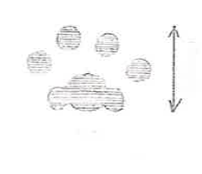
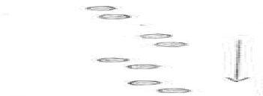
Kattedyr
Katt
Gaupe
2,5-4 cm
Skrittlendte 30-50 cm
7 – 9 cm
Gaupespor – med klørne ute
Notes:
Kattedyr går sjelden med klørne ute. Det gjelder også for gaupa.
Kattedyrene går med hasen (hælen) veldig skrått på bakbeina. Det gjør at sporene kan se ekstra store ut. I tillegg er gaupepoter svært hårete.
Elever som har katt hjemme kan med fordel undersøke og kanskje ta bilde av potene, gjerne med målestokk. Bildene kan legges i mappa og brukes for å sammenlikne størrelsen med gaupa, og fjellrevens poter.

Slide 8
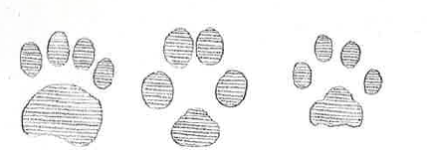
Hvem er dette sine spor?
Grevling Rev Katt
Notes:
Trykk en gang til på pilknappen, og svarene dukker opp.
Her er det bakfotavtrykk på hardt underlag der klo merkene ikke vises. Grevlingsporet har heller ikke spor etter den femte tåa, noe som ikke er uvanlig på hardt underlag.

Slide 9
Sålegjenger
Bjørn
Jerv

Notes:
Dyrene går på hele fotsålen – slik vi mennesker også gjør.
Dette gjelder også dyrene bjørn og jerv – vi kaller dem sålegjengere. Få elevene til å legge merke til at dyrene har fem tær. Sporene viser:
Bjørn til venstre:
Vi måler framfotens bredde. Denne kan sammenliknes med hånden vår; vi kan måle bredden på hånden slik figuren viser.
Hos bjørn er hannbjørnen størst i spor og kropp. Likevel er det ingen regel uten unntak. Det finnes store bjørner med små spor, selv om dette er sjeldent.
Jerv til høyre:
Vi måler oftest jervens framfot. Vi ser ofte håndrots puta, og denne er med i lengdemålingen av sporet.
Jervens bakfot mangler den lille rundingen på sporet, er ganske lik framfoten, men er mindre. Ved spormåling er det viktig å vite om det er framfot eller bakfot som måles.
Hos jerven er som regel tispenes framspor inntil 13 cm, hann jervens spor er fra 13 cm og oppover.

Slide 10
Ikke alle sålegjengere er store…
Sporløypene til mår, røyskatt og snømus kan være svært like jervens, men noe mindre i sporavtrykk og skrittlengde.
Dyr i samme familie kan ha svært like spor.

Slide 11
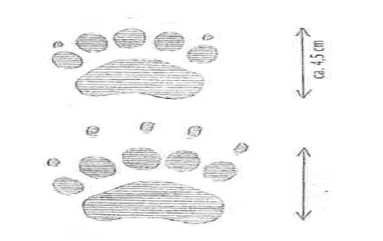
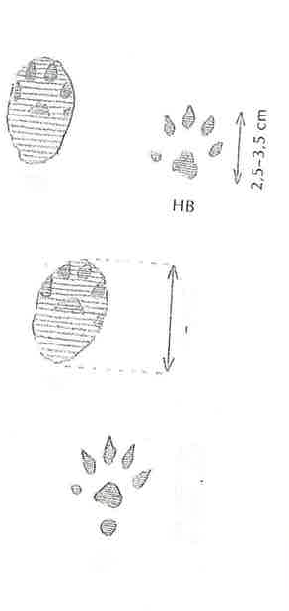

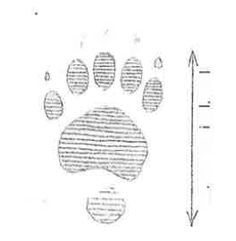

Mårdyr
Grevling
Snømus
Mink

Slide 12
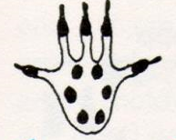
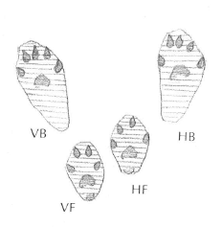
Gnagere
Skogmus
Lemen
Ekorn
Notes:
Husk at enkelte dyr kan klatre. Da kan plutselig sporene forsvinne ved foten av et tre.

Slide 13
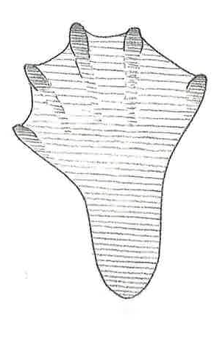
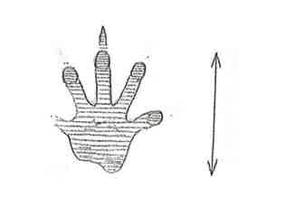
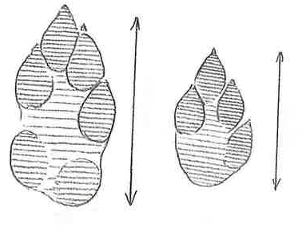
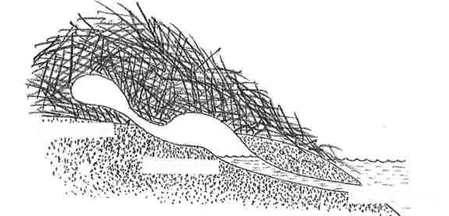
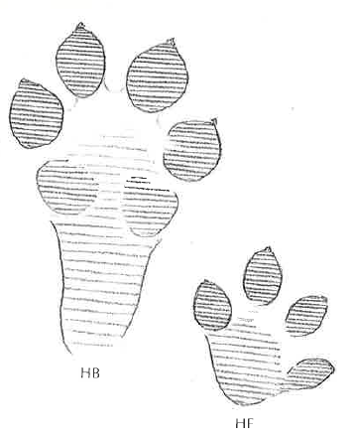
Flere gnagere
Bever
Hare
15-18 cm inkl. hæl
5-6 cm inkl. hæl
7 – 10 cm
5 – 7 cm
HB
HF
HB
HF
Beverhytte
Sovekammer
Matkammer
Inngangstunnel
Notes:
Beversporene: På bakfoten vises svømmehuden mellom tærne godt. Dette vises også på bløtt underlag. Framfoten har mer tydelige «fingre»
Haresporene: De øverste sporene er der potene er samlet, på hardt underlag. Legg merke til det asymmetriske avtrykket.
Sporene nederst til høyre er spor satt i snø. Der ser dere at tredeputene spriker, og danner en trugeform. Da er potene på bakfoten tydelig større enn den er på hardt underlag.

Slide 14
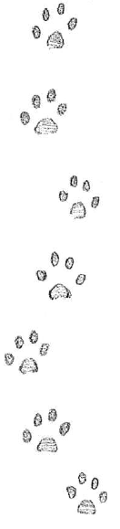
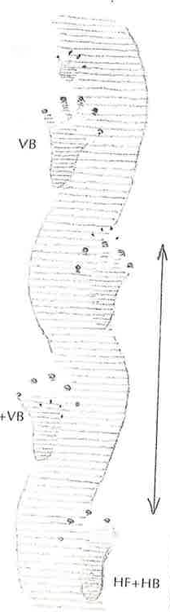
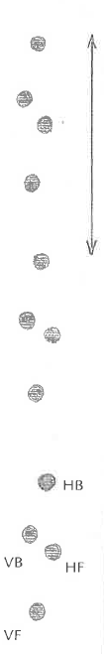

Sporløyper
Sporløyper fra gaupe
Sporløype til bever
Sporløype til fjellrev
Notes:
Sporløyper er rekker med spor av en art. Disse er ulike; ulik fart, gangart og underlag.
En art kan endre måten å gå på, avhengig av farta på dyret. I tillegg er det ulik gangart ut fra underlaget. Er det mye løs snø, vil dyret bruke mer krefter på å gå. I tillegg vil ulike arter synke ulikt ned i snøen ut fra at de har ulik kroppsstørrelse.
Både gaupa og fjellreven flyter godt oppå snøen.

Slide 15
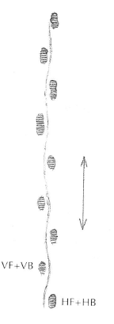


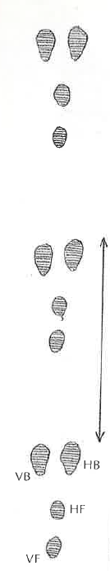

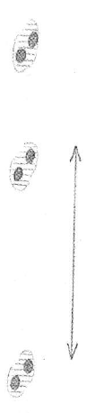
Skogmus
Mink
Ekorn
Lemen
Hare
Snømus
Notes:
Det er summen av sporavtrykk, atferd, plassering, skrittlengde og størrelse som avgjør hvilken art som har vært i området. Dette er ikke enkelt.
På enkelte arter kan det være spor etter halen. Det ser vi hos skogmusa.

Slide 16
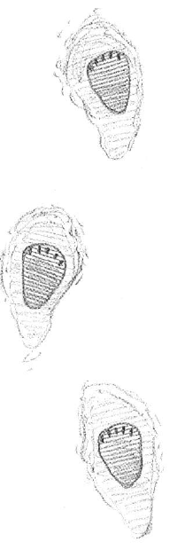
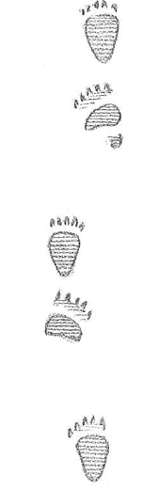
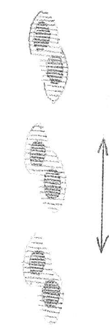
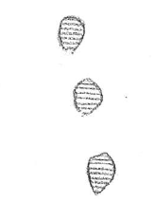
Sporløype til bjørn Sporløyper til jerv
Fra venstre: tre-spor. Sporene danner et mønster som gjør at det ser ut som det er kun tre spor.
Midten: Det klassiske tre-sporet. Her vises det at det midterste sporet egentlig er sportrykket til to labber.
Til høyre: to-spor, parvis sporsetting.
På alle figurene vises skrittlengden.
Notes:
Sporløypene til bjørn bærer ofte preg av at dyret er breibeint. Dette er et relativt begrep; dersom en ser på sporsettingen til mus, går sporene nesten side om side. På mer langbeinte dyr, kan sporrekka bli smalere, nesten på linje, slik det gjør hos fjellreven.
Jervens sporløyper er bare en forstørrelse av sporene til mindre mårdyr. Det er lettere å se det enkelte sporavtrykket på grunn av størrelsen.

Slide 17
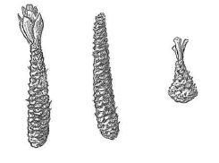
Se etter andre sportegn
Sporene kan være mange:
Beitespor
Bæsj
Hår
Fjær
Byttedyr
Notes:
Bruk sporboka og let frem det dere finner ute. Det er ikke meningen at verken dere som lærere eller elevene skal gå rundt å huske slike detaljer. Det er ment som en inspirasjon til å bli mer observant i forhold til de sportegnene som vi ofte omgir oss med ute i naturen.
For å finne beitespor, er det viktig å ha etablert et bevisst forhold til begrepene kjøtteter og planteeter. Siden fjellreven ofte omtales som alteter, blir elevene også kjent med det begrepet. Men, det betyr ikke at fjellreven spiser alt de kommer over.

Slide 18
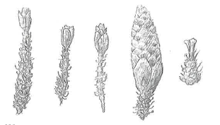
Beitespor etter smågnagere
Beitespor etter ekorn
Notes:
Ekornets beitespor er noe mer «uryddig» enn etter smågnagerne (mus). Smågnagerne runder enden på konglene penere enn ekorn – som oftest.

Slide 19
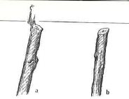
Kvistbeiting
Beiting av hjortevilt
Beiting av hare
Notes:
Hjortevilt har ikke tenner oppe i framme i kjeven. Derfor bærer beitesporene preg av ujevnt og et oppfliset snitt.
Haren har et presist bitt, med skarpe tenner i både over- og underkjeve.
Å skille beitesporene etter hare opp mot hjortevilt er ganske enkelt, og kan lett observeres i nærheten av mange skoleområder.

Slide 20
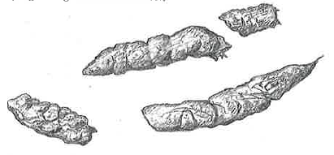

Ekskrementer (bæsj) av grevling
Ekskrementer av ekorn
Notes:
Ekskrementer av ulike dyr kan være vanskelig å skille, dersom man ikke har spor i tillegg.
Ekskrementer av kjøttetere bør man være forsiktig å ta borti. Bruk gjerne engangshansker dersom elevene skal ta i ekskrementene.
Artsbestemmelse ut fra ekskrementer gjøres ut fra flere faktorer; størrelse, fasong, substansen på ekskrementene samt innhold.
Eksempel: En harebæsj og en sau bæsj kan i fasong likne på hverandre. Men, fargen er ulik, innholdet i bæsjen likeså og substansen. Harebæsjen er tørrere enn sau bæsjen. Likevel vil hver enkelt «perle» likne på hverandre i størrelse.

